Slide 1
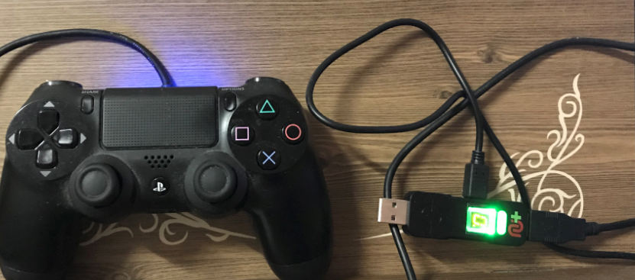
CronusMAX PCPROG와
PC 연결
CronusMAX USB 입력과
듀얼쇼크4 패드 연결

Slide 2
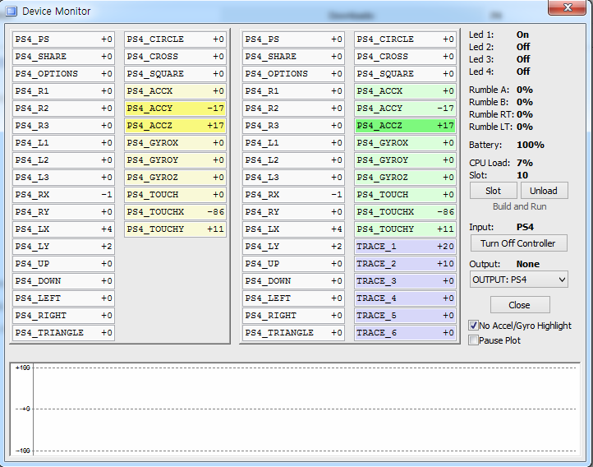
Input
Output

Slide 3
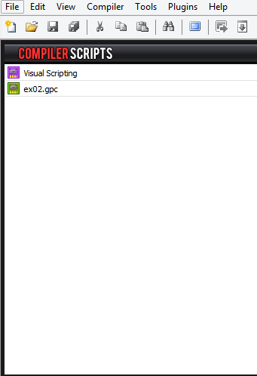
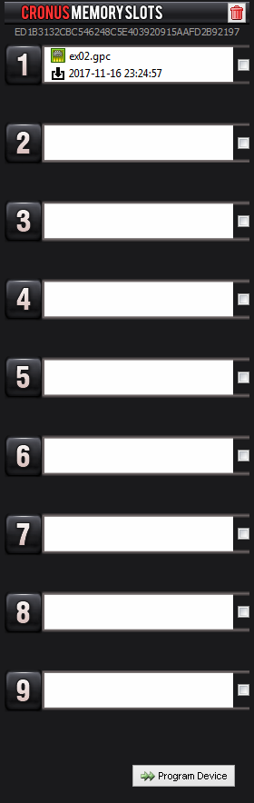
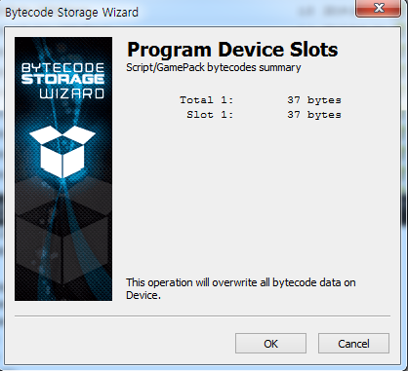
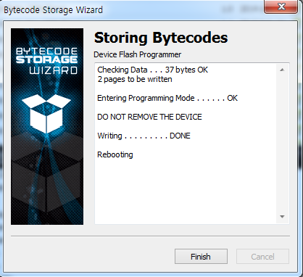
(1) 스크립트 던져 넣기
(3) OK 클릭
(4) OK 클릭
(2) Program Device
클릭

Slide 4
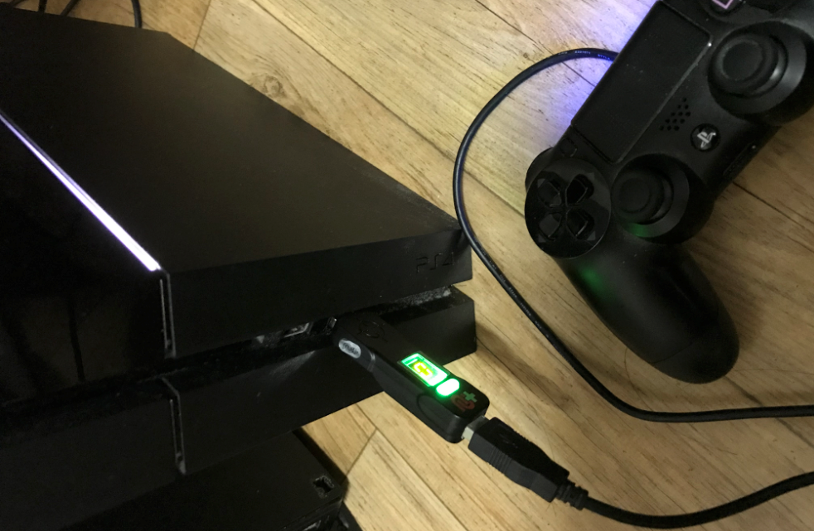
1
2
3

Slide 5
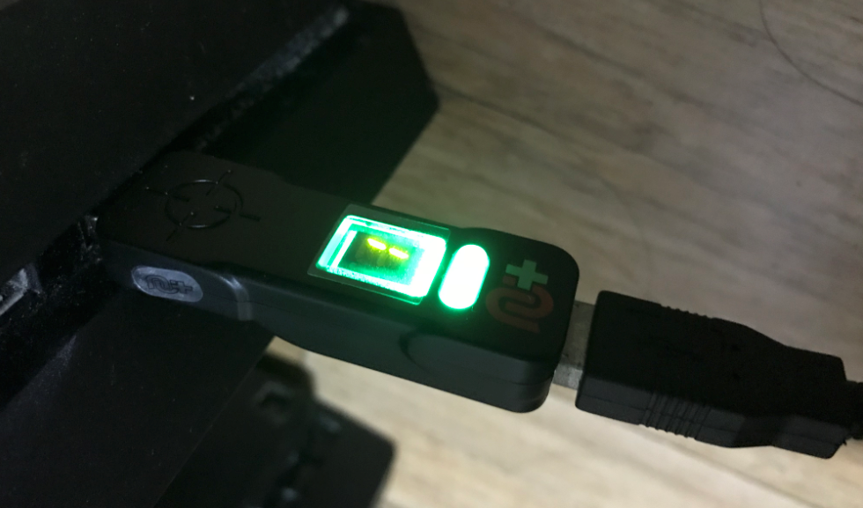
slot 변경 버튼

Slide 6
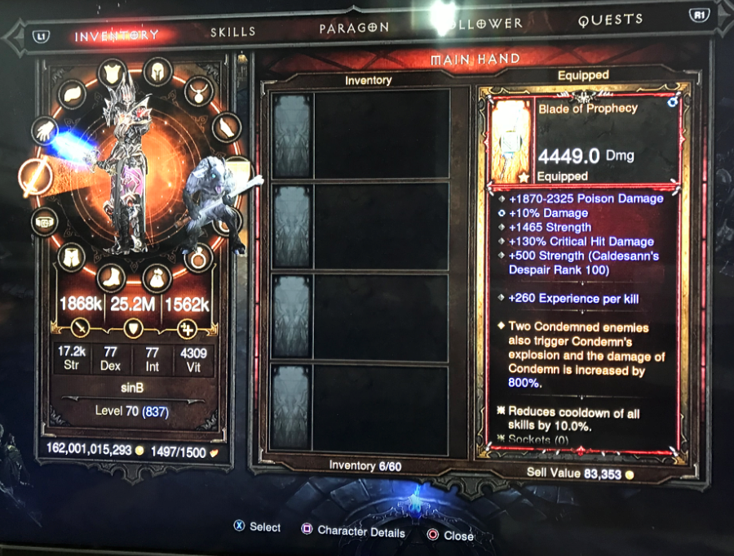

Slide 7
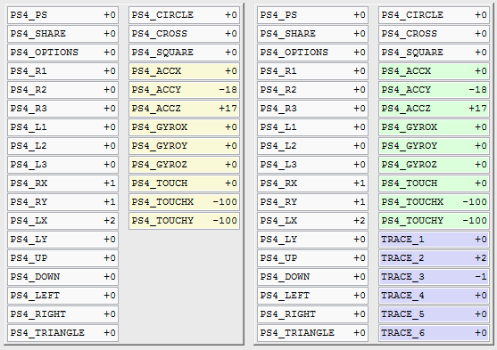

Slide 8
